Slide 1



API de Busca de Postos
Consulta de postos para o chatbot e a URA, sobre a base do Mapa de Postos
Ipiranga · Camila Martins
Desenvolvimento de API · Setembro de 2026
Proposta Comercial Ipiranga · Camila Martins API de Busca de Postos · Setembro de 2026

Slide 2


01
Escopo
Proposta Comercial Ipiranga · Camila Martins API de Busca de Postos · Setembro de 2026

Slide 3

Cenário
Objetivo
A busca de postos do site da Ipiranga já roda sobre uma API desenvolvida e mantida pela Fattoria, com a base de postos alimentada e sincronizada pela integração de cadastro da Rede Ipiranga, em homologação e produção.
Essa API foi feita para receber o cadastro dos postos, não para responder consultas, e agora o chatbot e a URA precisam dela para passar ao cliente o telefone e o endereço do posto sem que ele precise falar com a central. Na URA o cliente espera na linha, então a resposta tem que chegar em até 3 segundos e pronta para ser lida em voz.
Propomos estender a API que já existe com uma busca para os dois canais, sem duplicar a base de postos e sem mexer na integração de cadastro que já funciona.
Levar a busca de postos ao chatbot e à URA, com resposta rápida e pronta para voz
Entregáveis
API de consulta com seis critérios de busca, documentação e entrega em produção
Tempo estimado
4 semanas
Proposta Comercial Ipiranga · Camila Martins API de Busca de Postos · Setembro de 2026

Slide 4
Escopo
Objetivo
Fase 1: Fundação de segurança e performance
• Autenticação por canal: migração do acesso atual para Bearer Token ou API Key, com credenciais e permissões separadas para chatbot e URA e troca de chaves sem indisponibilidade.
• Índices de busca: índices no banco para CEP, CNPJ, cidade e bairro, nome, razão social e coordenadas.
• Registro assíncrono: gravação do log fora do caminho da requisição, para a escrita em banco não pesar no tempo de resposta.
• Cache em memória: para a geocodificação e as buscas mais frequentes.
• Monitoramento: métricas de latência (p95 e p99) por endpoint e por canal, e verificação de saúde da API.
Garantir a segurança e o tempo de resposta que a URA exige
Entregáveis
Autenticação por canal, índices, cache e métricas de latência
Tempo estimado
Semana 1
Proposta Comercial Ipiranga · Camila Martins API de Busca de Postos · Setembro de 2026

Slide 5
Escopo
Objetivo
Fase 2: Endpoints de busca
• Endpoint unificado: GET /v1/postos/busca, com o critério escolhido por parâmetro e a resposta adaptada ao canal.
• Busca por proximidade: postos dentro de um raio, ordenados por distância, com a lógica já validada no Mapa de Postos.
• Geocodificação: CEP e cidade e bairro convertidos em coordenadas, com cache persistente.
• Busca por texto e documento: nome do posto, razão social e CNPJ, com tratamento de acentos, busca parcial e ordenação por relevância.
• Validação e erros: parâmetros validados, limite de resultados por canal e erros padronizados em códigos HTTP.
Responder aos seis critérios de busca da especificação
Entregáveis
Busca por CEP, localização, nome, razão social, CNPJ e cidade e bairro
Tempo estimado
Semanas 1 e 2
Proposta Comercial Ipiranga · Camila Martins API de Busca de Postos · Setembro de 2026

Slide 6
Escopo
Objetivo
Fase 3: Resposta otimizada para a URA
• Dois formatos de resposta: um completo para o chatbot e outro enxuto para a URA, sobre o mesmo motor de busca.
• Texto pronto para voz: abreviações por extenso, sem formatação nem caracteres especiais, com a frase montada para leitura.
• Horário de funcionamento: cálculo de "aberto agora", postos 24 horas, horários especiais e feriados.
Entregar à URA uma resposta curta e pronta para ser lida em voz
Entregáveis
Formato de resposta por canal e texto normalizado para leitura em voz
Tempo estimado
Semana 3
Proposta Comercial Ipiranga · Camila Martins API de Busca de Postos · Setembro de 2026

Slide 7
Escopo
Objetivo
Fase 4: Qualidade e entrega
• Testes automatizados: unitários e de integração, cobrindo os seis critérios e os dois formatos de resposta.
• Documentação: OpenAPI atualizada e coleção Postman para os times do chatbot e da URA.
• Teste de carga: validação do tempo de resposta acordado e os ajustes que ele apontar.
• Homologação e produção: publicação em homologação, apoio à homologação feita pela Ipiranga e publicação em produção.
Validar o tempo de resposta e colocar a API em produção
Entregáveis
Testes, documentação, teste de carga e API em produção
Tempo estimado
Semanas 3 e 4
Proposta Comercial Ipiranga · Camila Martins API de Busca de Postos · Setembro de 2026

Slide 8
Arquitetura e requisitos
Objetivo
Decisões técnicas e compromissos de desempenho da API:
• Extensão da API existente: a base de postos já está populada e sincronizada, com homologação e produção no ar; um serviço novo duplicaria a base e criaria um problema de sincronização.
• Um endpoint para os dois canais: o critério vem por parâmetro e o formato da resposta pelo canal, no lugar de seis endpoints com lógica repetida.
• Endpoints atuais preservados: a integração de cadastro da Ipiranga continua funcionando sem alteração.
• Cache em duas camadas: a geocodificação é a operação mais cara do fluxo, e o cache é o que sustenta o tempo de resposta da URA.
• Tempo de resposta: p95 abaixo de 3 segundos na URA e abaixo de 5 segundos no chatbot.
• Padrões: REST e JSON, Bearer Token ou API Key com permissão por canal, códigos HTTP padrão e textos sem formatação.
Atender à especificação sem criar uma segunda base de postos
Entregáveis
API estendida, com os endpoints atuais preservados
Tempo estimado
4 semanas
Proposta Comercial Ipiranga · Camila Martins API de Busca de Postos · Setembro de 2026

Slide 9
Definições para iniciar
Objetivo
Pontos que precisamos definir com vocês. O primeiro trava um dos seis critérios de busca:
• Nome do posto: a integração de cadastro envia só a razão social. O nome fantasia pode passar a vir no cadastro (preferencial), ser buscado na base do Mapa de Postos ou a busca por nome fica restrita à razão social. Definir antes da fase 2.
• Busca por CEP: um CEP raramente coincide com um posto, então a busca devolve os postos próximos; falta definir o raio padrão e o número máximo de resultados.
• Cidade e bairro: sugerimos 3 resultados na URA e 10 no chatbot, ordenados pela proximidade do centro da região.
• Roteiro da URA: acordar o texto-modelo, por exemplo "Posto Ipiranga na Avenida Brasil, mil e quinhentos, Centro. Aberto vinte e quatro horas."
• Volume de chamadas: estimativa diária por canal, para dimensionar o cache e o limite de requisições.
Destravar o início do desenvolvimento
Entregáveis
Definições registradas com a Ipiranga
Tempo estimado
Antes da fase 2
Proposta Comercial Ipiranga · Camila Martins API de Busca de Postos · Setembro de 2026

Slide 10
Requisitos fora de escopo
Itens não contemplados nesta proposta, que podem ser orçados separadamente:
Licenças de serviços de terceiros, como a geocodificação.
Infraestrutura AWS além da atual. Homologação e produção seguem na estrutura existente, sem custo adicional de provisionamento.
Desenvolvimento dentro do chatbot e da URA, que fica com os times responsáveis por esses canais.
Operação e sustentação da API depois da entrega em produção.
Proposta Comercial Ipiranga · Camila Martins API de Busca de Postos · Setembro de 2026

Slide 11

02
Nosso Processo
Proposta Comercial Ipiranga · Camila Martins API de Busca de Postos · Setembro de 2026

Slide 12
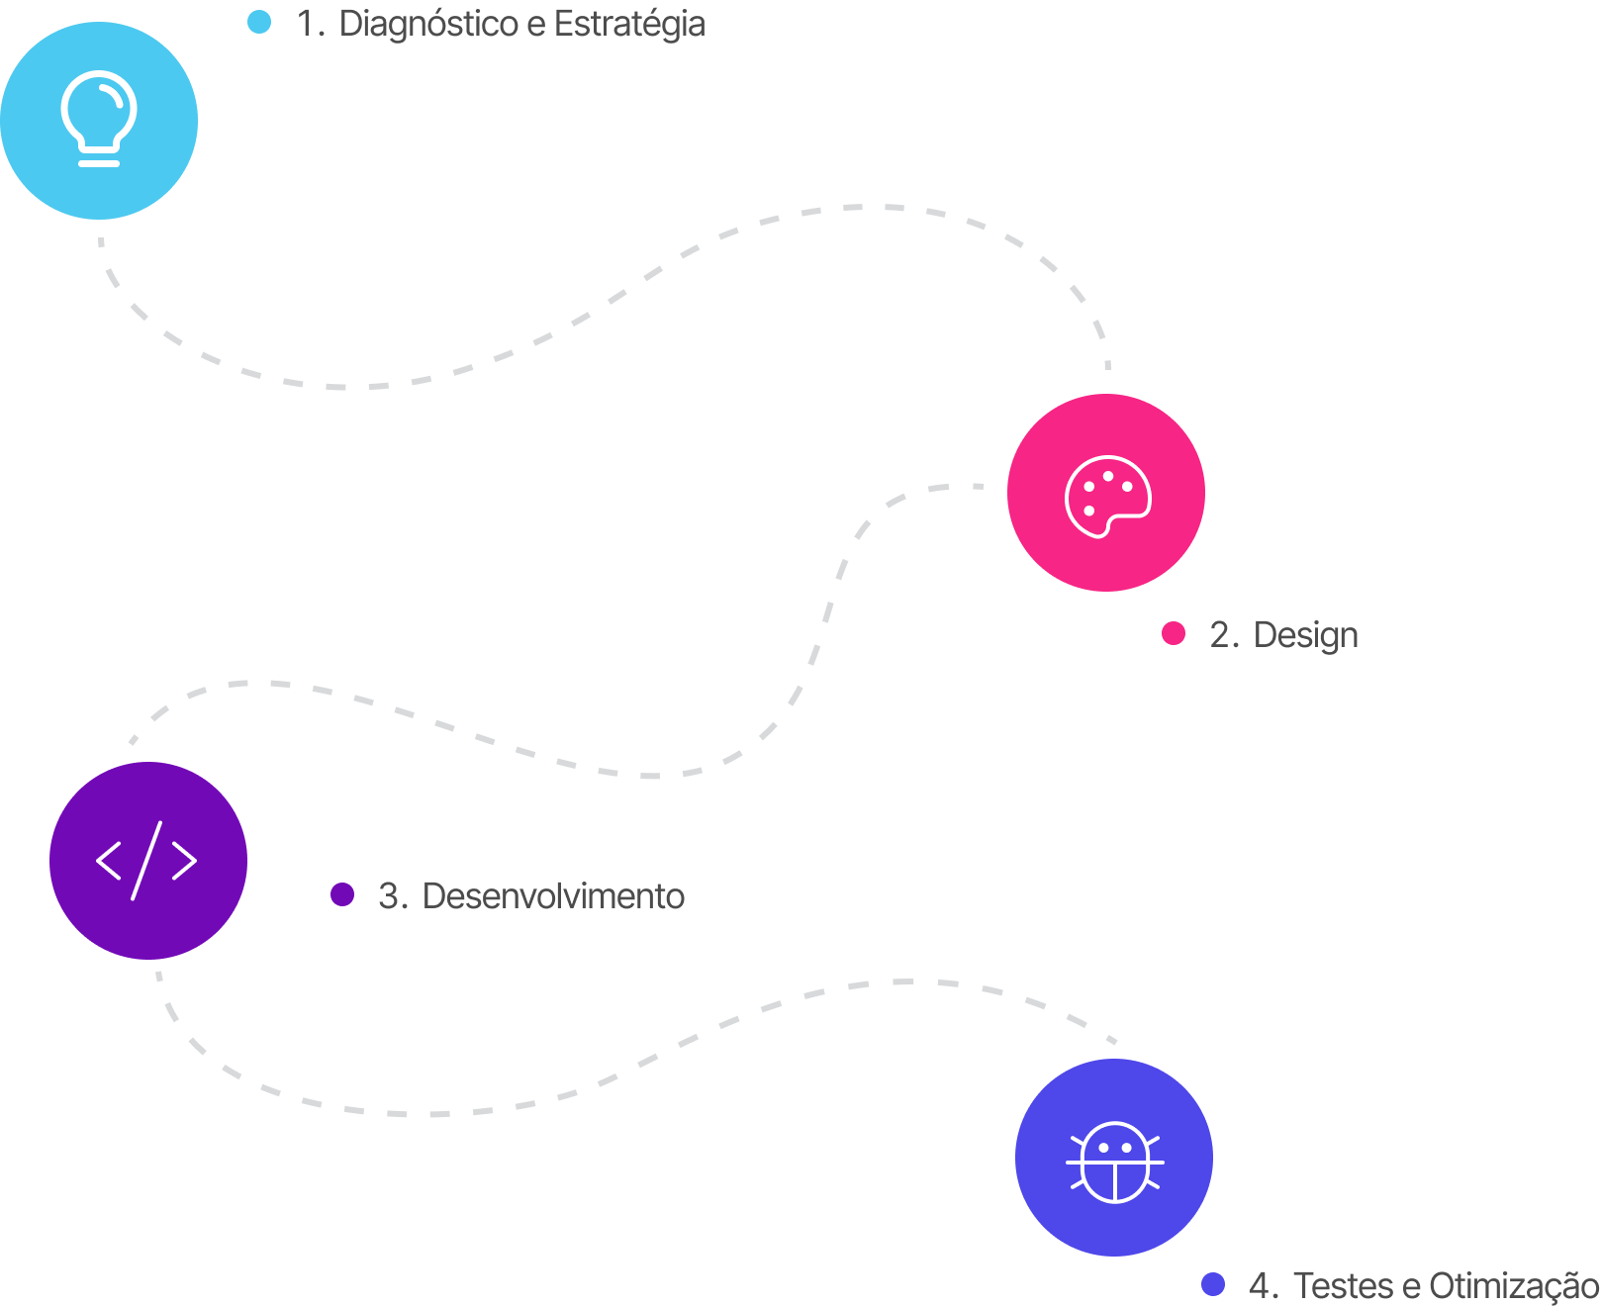
Metodologia
Objetivo
1
Kickoff e definições
Alinhamento técnico com a Ipiranga e a Blip e fechamento das definições pendentes, a começar pelo nome do posto.
Entregas semanais, validadas com os times dos canais
2
Desenvolvimento em ciclos semanais
Cada fase entregue na semana prevista, com a homologação atualizada e acompanhamento com o time da Ipiranga.
Entregáveis
Acompanhamento semanal e homologação sempre atualizada
3
Validação com os canais
Testes com os times do chatbot e da URA e ajuste do texto que vai ser lido em voz.
Tempo estimado
4 semanas
4
Homologação e produção
Teste de carga, homologação conduzida pela Ipiranga e publicação em produção.

Slide 13
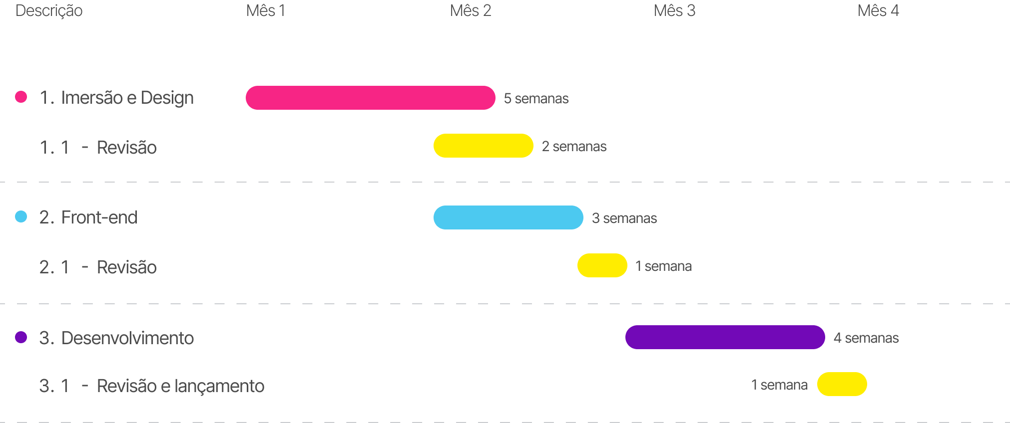
Roadmap
Objetivo
Semana 1
Semana 2
Semana 3
Semana 4
API de Busca de Postos
Fase 1
Fundação de segurança e performance
Tempo estimado
4 semanas
Fase 2
Endpoints de busca
Um cronograma mais detalhado será criado no início de cada bloco do projeto e seu acompanhamento será feito utilizando a metodologia Ágil com entregas e devolutivas constantes.
Fase 3
Resposta otimizada para a URA
Fase 4
Qualidade e entrega
Ipiranga
Homologação, até 5 dias úteis
Prazo contado a partir da aprovação da proposta e da definição do nome do posto.

Slide 14

03
Investimento
Proposta Comercial Ipiranga · Camila Martins API de Busca de Postos · Setembro de 2026

Slide 15

Pagamento
API de Busca de Postos
Fundação, busca, resposta para a URA, testes e produção
R$ 20.000,00
Marcos de pagamento apresentados em detalhe ao lado
Atendimento
Condições de pagamento: divididas em marcos de entrega.
A Fattoria e seu time operam dentro do horário comercial de 2ª a 6ª feira, de 9 às 18h, operações fora do padrão acarretam em custos extras que precisam ser previamente acordados por ambas as partes antes da execução.
Assinatura da proposta (30%)
R$ 6.000,00
Entrega em homologação (40%)
R$ 8.000,00
Aceite em produção (30%)
R$ 6.000,00
Impostos e Taxas
Os valores apresentados já contemplam impostos e tributos.
Validade da proposta
30 dias

